Slide 1
Анімаційні ефекти
Модуль «Веб-технології»

Slide 2

Пригадаємо
Які графічні формати та якими командами мови розмітки відображаються?
Що таке screen-reader? Для чого він призначений?
Які обов’язкові атрибути має тег для відображення графічних об’єктів на веб-сторінці?
Які стилі використовують для відображення графічного об'єкта на веб-сторінці?
Обґрунтуйте використання атрибутів ширини та висоти зображення.
Який вид комп'ютерної графіки краще використовувати для фотографій

Slide 3
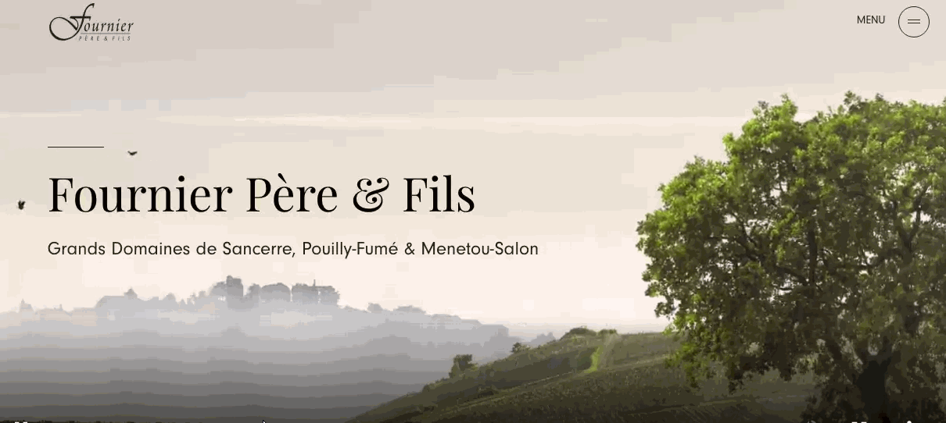
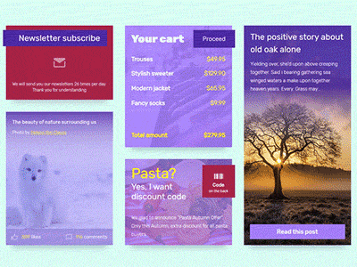
Анімація є одним із трендів у дизайні веб-інтерфейсів, невід’ємна частина будь-якого сайта.
Анімаційні ефекти можна застосовувати до окремих об'єктів: кнопок, списків, меню, а також до зображень.

Slide 4
Анімовані об’єкти. Це окремі зображення і об’єкти, які показуються користувачеві. Наприклад, курсор, що рухається, плаваюча кнопка «вгору», кнопки заклику до дії, зміна кольору тощо.
Анімовані зображення. Це можуть бути рекламні банери на сайті, що ведуть на внутрішні сторінки, блог чи перенаправляти відвідувача на інший сайт. Другий приклад анімованих зображень – слайд-шоу з фотографій.
Сучасні можливості анімації дозволяють зробити найрізноманітніші слайдери: на повний екран, з 3D-ефектами, адаптивні (які проглядаються з будь-яких мобільних пристроїв) та інші.

Slide 5

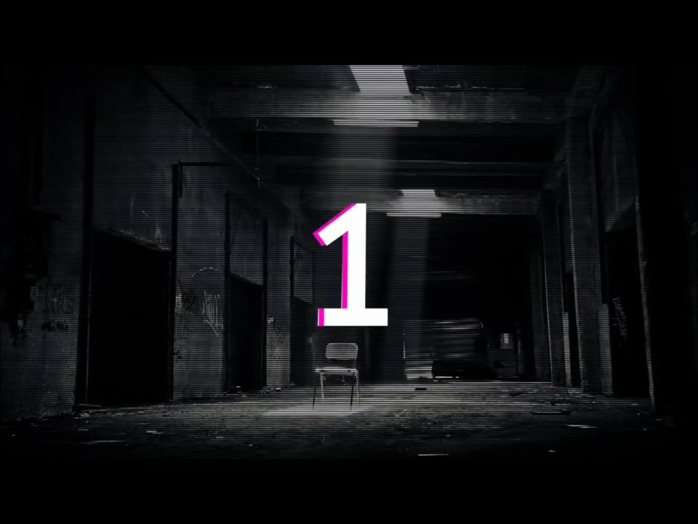
Обговорюємо
Перегляньте наступне відео. Визначте об’єкти використання анімаційних ефектів

Slide 6

Анімаційні ефекти можна створювати або виключно засобами каскадних таблиць стилів, або ж за допомогою JavaScript.
CSS-анімація робить можливим анімацію переходів
(transitions) з однієї конфігурації CSS-стилю до іншої.

Slide 7
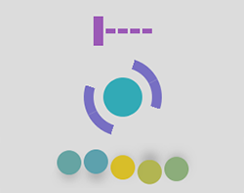
CSS-анімація
Складається з двох компонентів:
Стилю, котрий описує CSS-анімацію,
Набору ключових кадрів (keyframes), які задають початковий і кінцевий стани стилю анімації (з можливістю задання точок проміжного стану).

Slide 8
Таблиця властивостей animation
Параметр | ОПИС
animation-delay | Встановлює час очікування перед запуском циклу анімації.
animation-direction | Встановлює напрямок руху анімації.
animation-duration | Скільки часу потрібно анімації на один цикл.
animation-fill-mode | Стиль для елемента, коли анімація не відтворюється (коли вона анімація закінчена або має затримку)
animation-iteration-count | Скільки разів анімація повинна повторитися.
animation-name | Задає ім'я @keyframes для анімації
animation-play-state | Зупиняє чи запускає анімацію.
animation-timing-function | Тип прискорення анімації.

Slide 9
Порядок дій створення CSS-анімації
Крок 1
оголошення імені анімації в блоці @keyframes і визначення так званих кроків анімації, або ключових кадрів.
послідовно від 0 до 100 % прописуються властивості для кожного ключового кадру. Між цими значеннями можна вставляти скільки завгодно проміжних значень
Крок 3
використання CSS властивості animation.
Крок 2

Slide 10
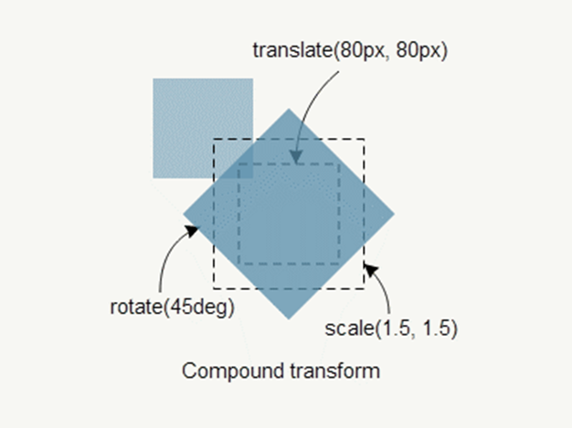
Властивість «transform»
дозволяє застосовувати 2D або 3D трансформацію до елементу. Ця властивість дозволяє обертати, масштабувати, переміщувати, та нахиляти елемент за допомогою «трансформуючих функцій»
transform: transform-functions
Назва | Опис
matrix() | Перетворення
translate() | Зсув
scale() | Масштабування
rotate() | Обертання
skew() | Нахил

Slide 11
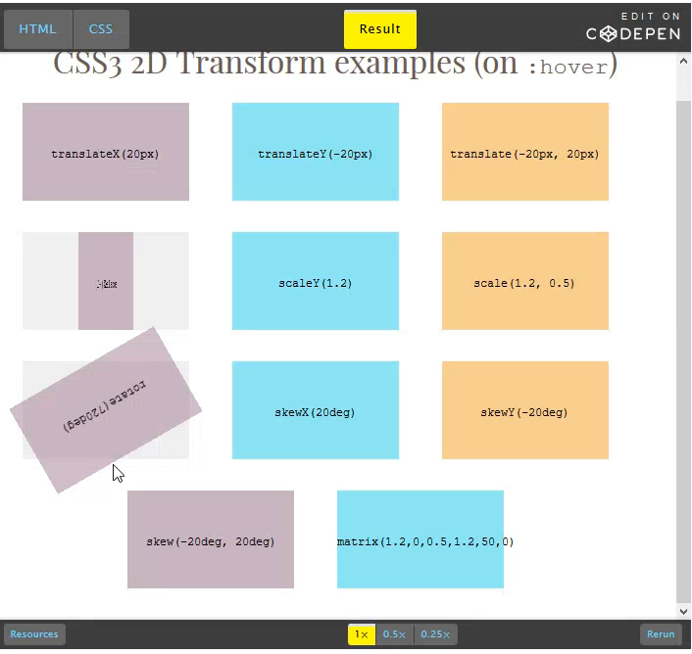
Властивість «transform»

Slide 12
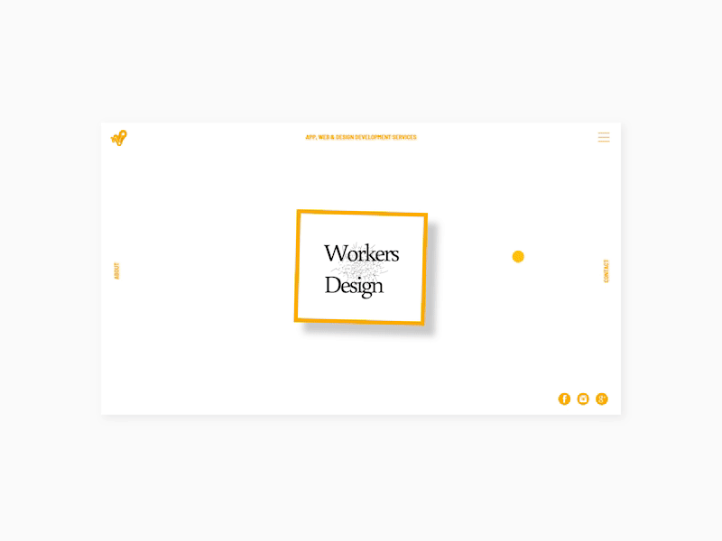
Приклад використання «Transform»

Slide 13
Властивість «opacity»
дозволяє зробити будь-який елемент вебсторінки частково або повністю прозорим. Opacity змінює прозорість елементів, для яких встановлено фонове зображення або задано тло за допомогою кольору або градієнта. Якщо елементи містять інші елементи, вони також змінять прозорість.
Набуває значення в діапазоні від 0 (повністю прозорий) до 1 (непрозорий).

Slide 14

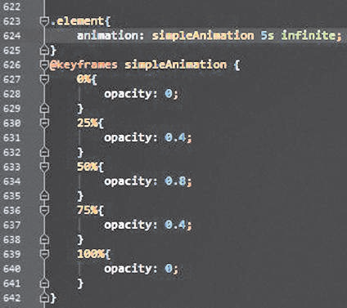
Плавне мерехтіння (зміна прозорості – використання властивості «opacity»)
Звичайна анімація 5 секунд НЕСКІНЧЕННА.
П’ять станів стилю анімації (0 - 25 – 50 – 75 – 100)
Прозорість 0 – 0.4 – 0.8 – 0.4 – 0

Slide 15
Короткий запис
animation: (1. animation-name — назва)
(2. animation-duration — тривалість)
(3. animation-timing-function динаміка руху)
(4. animation-delay — пауза перед стартом)
(5. animation-iteration-count — кількість виконань)
(6. animation-direction — напрямок).
У наведеному прикладі:
Звичайна анімація 5 секунд НЕСКІНЧЕННА.

Slide 16
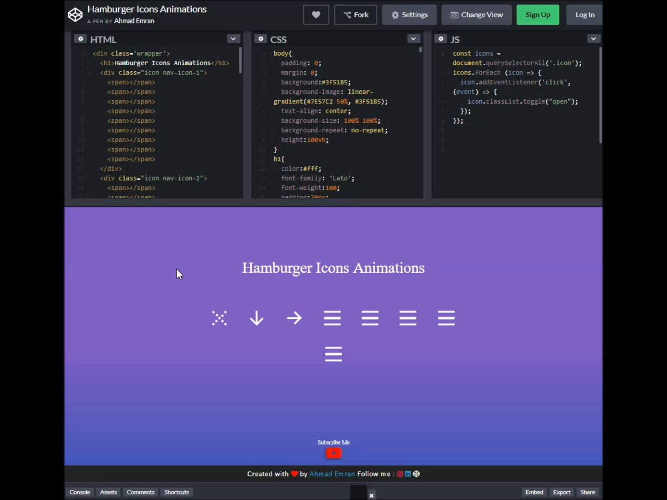
Цікаво: анімація меню «гамбургер»

Slide 17

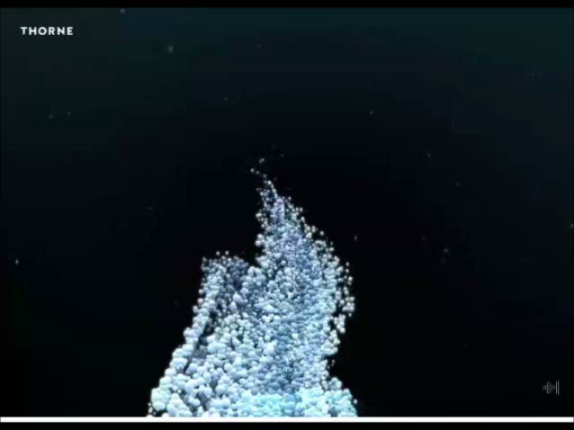
Цікаво: анімація завантаження сторінки

Slide 18
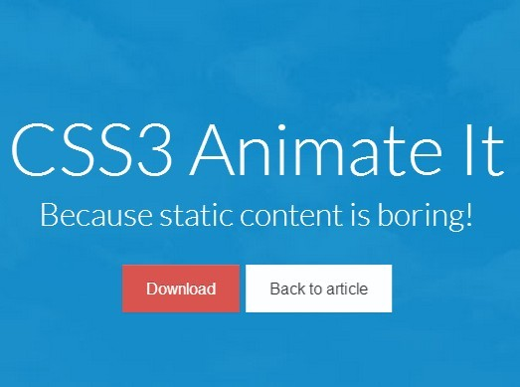
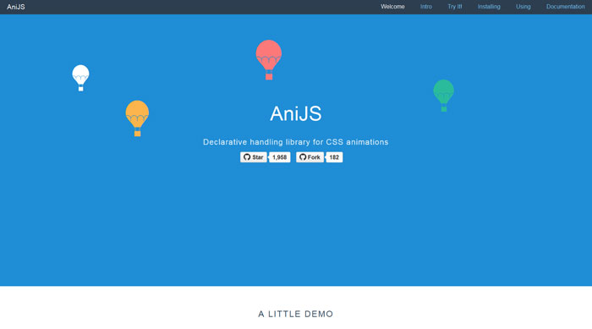
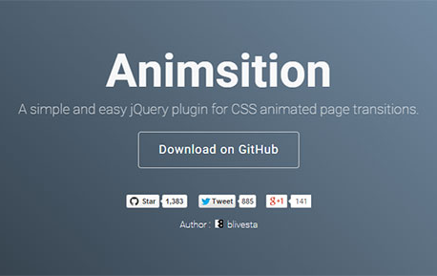
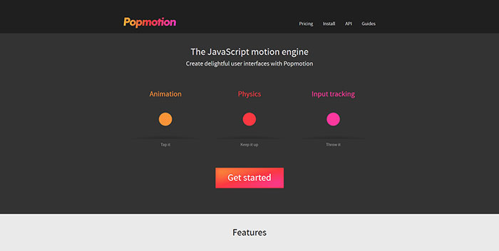
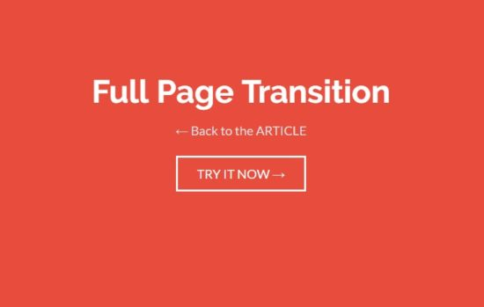
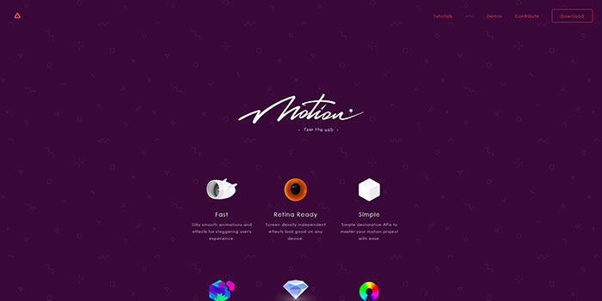
існує не менше сотні різноманітних плагінів та бібліотек вже з розробленими анімаціями або таких, що надають зручний інструментарій для створення анімацій

Slide 19
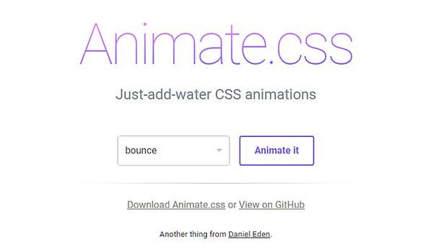
Animate.css
Фундаментальна бібліотека анімацій, сумісних з усіма браузерами Містить безліч видів анімації— від класичних підскакувань до
останніх новинок та унікальних ефектів — здатна задовольнити потреби практично будь-якого проекту.

Slide 20
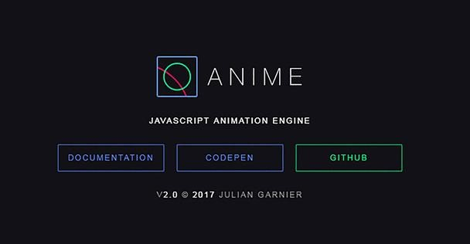
Anime.js
вражаючий набір функцій, які дозволяють пов’язувати безліч анімацій, синхронізувати етапи, малювати лінії, змінювати форму об’єктів, створювати власні анімації

Slide 21

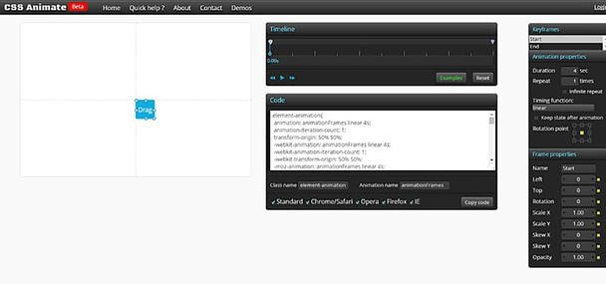
CSS-Animate
Простий майданчик для написання робочого коду для будь-якої анімації. Достатньо задати ім’я, клас, властивості анімації і фрейму, і можна керувати часовою послідовністю і додавати маркери.
Інакше кажучи, потрібно налаштувати все необхідне для
створення стандартної анімації, заснованої на ключовому кадрі (приклад)

Slide 22
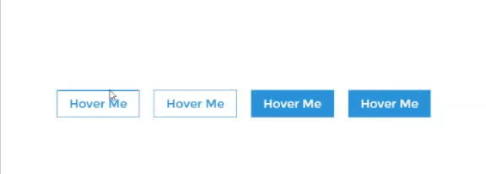
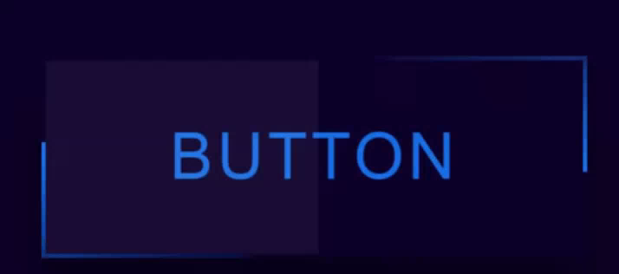
Завдання для самостійного виконання (на вибір)
Перегляньте наступні відеоуроки
https://www.youtube.com/watch?v=MLfAW55_4cY
https://www.youtube.com/watch?v=w0V4HAYYCbU
Керуючись інструкціями, створіть анімацію кнопок меню.

Slide 23
Аналізуємо. Обговорюємо
Наведіть приклади анімації на веб-сторінці.
Якими засобами можна створювати анімації?
З яких компонентів складається CSS-анімація?
Опишіть послідовність команд у CSS для
створення анімації
Які властивості CSS використовуються для створення анімації?
У чому різниця між анімацією, створеною графічними редакторами, та анімацією, розробленою виключно засобами CSS ?

